Slide 1
www.histoire-carrieres-sur-seine.fr
06 08 81 11 13 elsaunier@yahoo.fr

Slide 2
Les personnalités historiques de Carrières-Saint-Denis

Slide 3
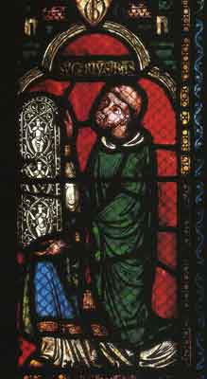
Suger, l’abbé par qui tout a commencé…
Né en 1081, il devient oblat à l’abbaye de Saint-Denis. Il y suit des études aux côtés du futur roi Louis VI.
Il participe à la gestion de l’abbaye à partir de 1106 et se voit confier des missions diplomatiques avec Rome.
Elu abbé de Saint-Denis en 1121, il le restera pendant 29 ans pendant lesquels il accroît ses prérogatives et ses domaines.

Slide 4
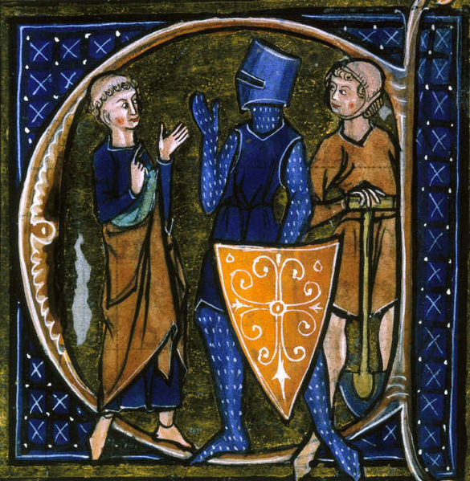
Suger, l’abbé par qui tout a commencé…
Empreint d’une certaine idée de l’Etat, il élabore la théorie de la pyramide vassalique, couronnée par le roi, « primus inter pares », dans le souci d’asseoir l’autorité du roi de France, toujours en lutte face aux seigneurs du royaume.
En 1147, lors de la deuxième croisade, il devient régent du royaume. A son retour, Louis VII lui décerne le titre de « Père de la Patrie ».

Slide 5
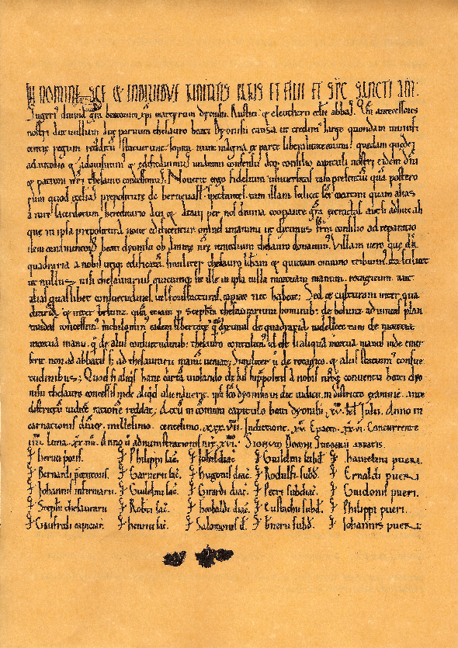
Suger fonde Carrières-Saint-Denis le 15 juillet 1137
« Quant à la « villa » appelée Carrières, entièrement construite par nous, nous la donnons, quitte de tous droits au Trésor ».

Slide 6
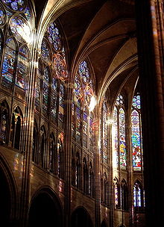
Les 3 raisons de la fondation de Carrières-Saint-Denis par Suger
1) La pierre de Carrières afin d’alimenter la construction de la façade occidentale de la basilique de Saint-Denis selon l’architecte Viollet-le-Duc.
La basilique sera le précurseur de l’art gothique en France et en Europe.

Slide 7
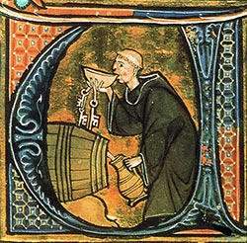
Les 3 raisons de la fondation de Carrières-Saint-Denis par Suger
2) L’alimentation de la table de l’abbaye ouverte aux hôtes de passage, riches et pauvres.
Notamment en vin (peu titré à l’époque), en fruits et légumes, en céréales, en poissons…

Slide 8
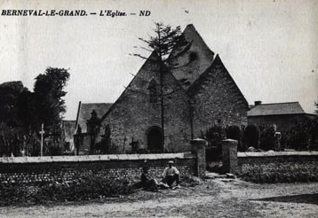
Les 3 raisons de la fondation de Carrières-Saint-Denis par Suger
3) Le paiement des dettes de Berneval-en-Caux. Cette commune de Normandie était trop pauvre pour payer l’entretien de sa propre église.
Etienne, le trésorier délégué à Carrières par Suger, sera le premier d’une longue lignée tout au long des siècles.

Slide 9
Guillaume BATESTE, donateur du terrain de l’église St Jean-Baptiste.
Il appartient à une longue lignée de seigneurs de Franconville dont la dîme est reversée aux abbés de Saint-Denis.
Son épouse, Marguerite GAUTIER, est la fille d’un dignitaire de l’abbaye, « Maréchal féodal » de Saint-Denis.
Tous deux sont de riches propriétaires à Chatou et fréquentent la cour de Philippe Auguste.

Slide 10
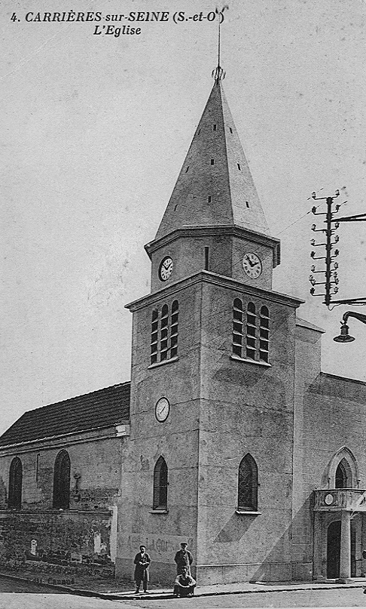
Guillaume BATESTE et Marguerite GAUTIER
En juin 1226, ils donnent une pièce de terre d’un arpent tenant au jardin du trésorier pour y bâtir une église paroissiale en pierre de taille calcaire et faire un cimetière.
Assentiment est donné par Anseau DE LISLE, chevalier de l’Isle-Adam, « du fief duquel elle est mouvante ».
Elle reçut en 1618 l’ajout d’un bas-côté nord et fut remaniée en 1812.
En 1933, le sol s’effondra au ras du pilier soutenant le clocher. Ce dernier sera reconstruit en béton puis démoli en 1980 pour être remplacé par un clocher en ardoise.

Slide 11

Thomas TURQUAN, écuyer
L’abbé LEBEUF écrit en 1753 « avoir vu l’ancien retable d’autel dont l’inscription porte les noms de « Thomas TURQUAN, écuyer, seigneur de… le Roi au Veuxin François, et Michel LAGUETTE, avocat et Barbe TURQUAN » qui apparemment l’avait fait faire ».
Il est le riche seigneur de La Villeneuve-le-Roi, du canton de Méru dans l’Oise. Il avait consenti un prêt de 31 200 livres à François 1er pour l’envoi d’une armée en Italie.

Slide 12
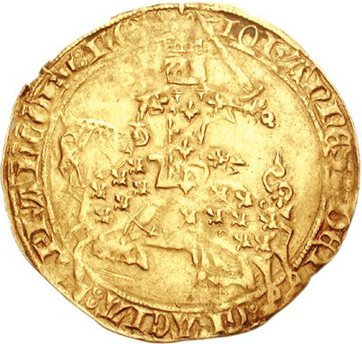
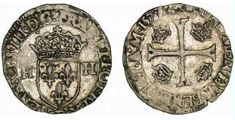
Thomas TURQUAN, écuyer
Il est « Général des Monnoyes » à Paris, magistrat de la Cour des Monnaies au temps de Charles IX et Henri III (XVIème siècle).
Il est connu pour susciter, en septembre 1577, l’abandon de la livre tournois comme monnaie de compte au profit de l’écu d’argent qui était la monnaie réelle.
A gauche : la livre tournois
A droite : l’écu d’argent

Slide 13
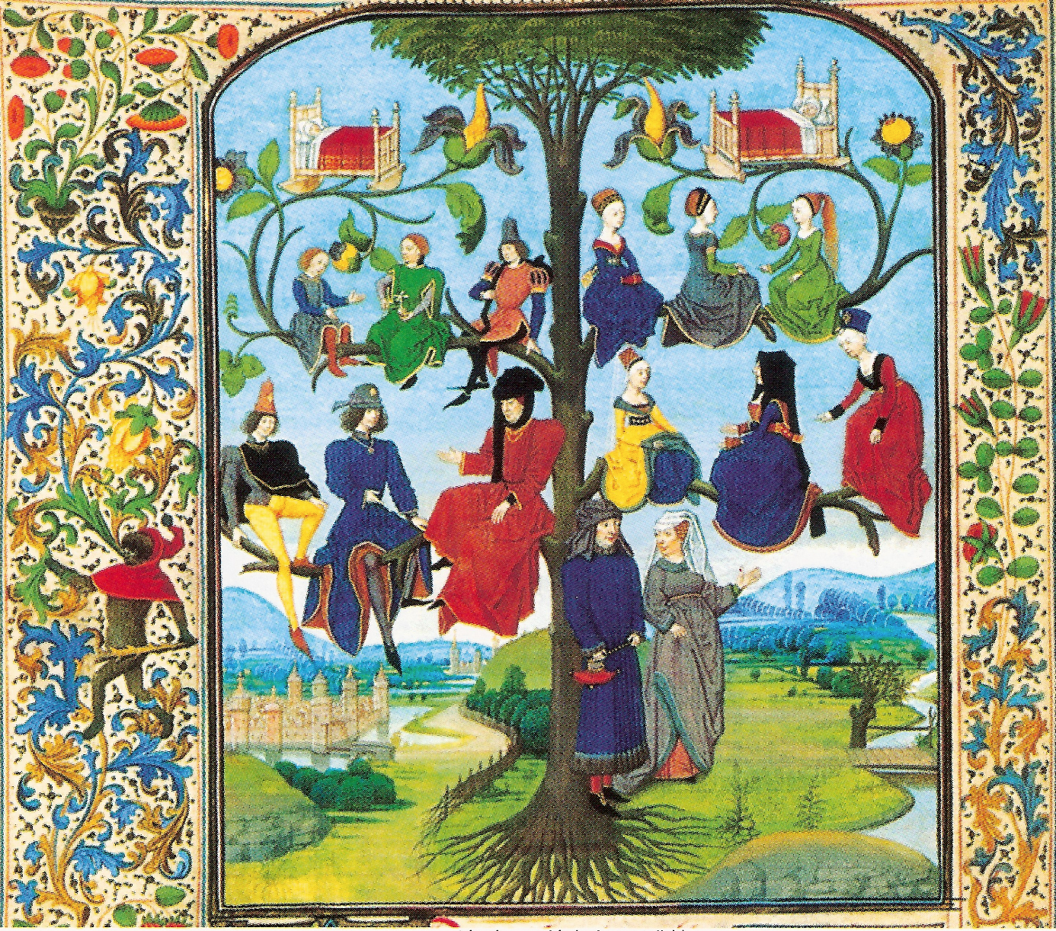
Le couple Thomas SUZANNE et Barbe RUFFIN
Ils sont les premiers ancêtres d’une longue descendance de la famille SUZANNE : 11 enfants dont 3 décèderont.
Les 8 enfants auront pour certains respectivement 17, 9, 8, 10 et 10 enfants.
Soit au total 62 membres de la même famille (sans compter le couple d’origine et les 3 enfants décédés) sur 2 générations !
Thomas SUZANNE (1619-1671) est laboureur et loue des terres aux religieux de Saint-Denis pour 1 000 livres par an à partir de 1655.

Slide 14
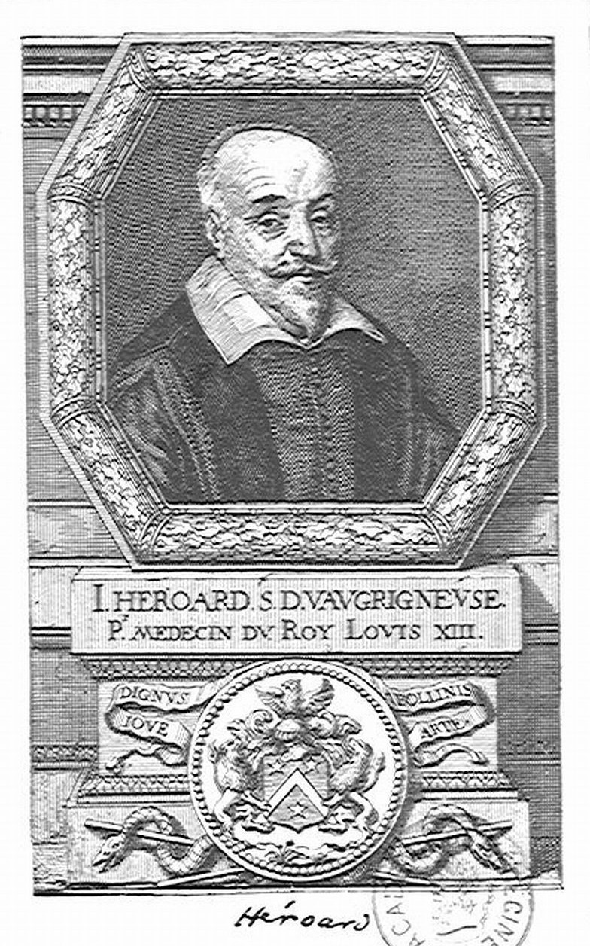
Simon LE TELLIER, médecin ordinaire du roi Louis XIII
Simon LE TELLIER est conseiller, médecin ordinaire du roi Louis XIII, et ami de Sully. Sa fonction est de remplacer le premier médecin quand celui-ci est indisponible : Jean HEROARD (1610-1628), Charles BOUVARD (1628-1643).
Le Premier médecin recevait 3000 livres, le médecin ordinaire 1800, les médecins servant par quartier (trimestre) 1200. Ils seront 22 à se relayer aux côtés du roi Louis XIII (32 sous Louis XIV).
Il est cité à l’occasion du choix de la nourrice du futur Louis XIV, le 14 décembre 1638.

Slide 15
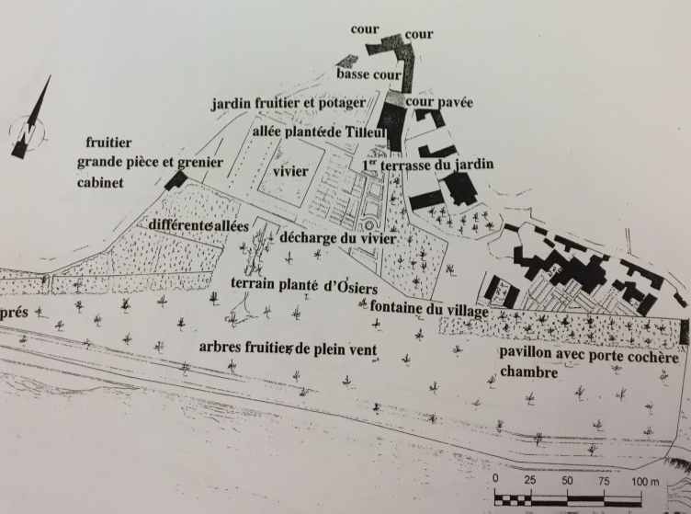
La prairie de Simon LE TELLIER
Un document daté du 16 août 1642 permet à Simon LE TELLIER de « ramener les eaux de nos deux fontaines qui se trouvent sur le chemin de la navigation au village de Carrières et les faire conduire dans le fossé ». La description de la propriété se rapporte aux jardins actuels de la mairie.
Suit un acte de vente de 1643 par lequel l’abbaye de Saint-Denis vend des terres vagues situées en dessous du cimetière.

Slide 16
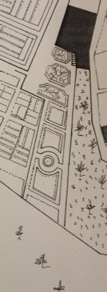
Le beau et bon domaine de Simon LE TELLIER
Il y fait installer un jardin d’agrément, un vivier et probablement un jardin potager et fruitier.
Il crée des murs de soutènement pour installer des terrasses, crée un mur d’enceinte, amène du fumier et de la terre végétale depuis l’île.
Il conserve l’étang à poissons ainsi que le jardin d’ornement appelé « Le Guay ».
Selon la description donnée par l’adjudication « à la folle enchère » des héritiers LE GOUST en 1742, le domaine comprend aussi de nombreux bâtiments : colombier, basse-cour, écurie etc.

Slide 17
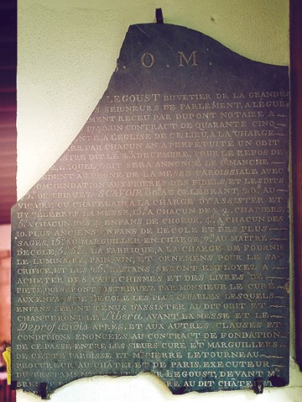
Nicolas LEGOUST, buvetier du Palais
On connaît Nicolas LEGOUST par le biais d’une plaque de marbre noir fixée au mur de l’entrée de l’église Saint Jean-Baptiste.
Il s’agit d’un testament lapidaire par lequel il lègue une somme d’argent pour qu’un service religieux soit célébré à perpétuité au bénéfice de son âme chaque 23 décembre, jour anniversaire de sa mort (en 1749).

Slide 18
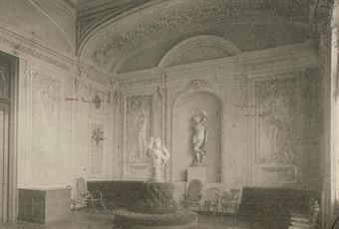
Nicolas LEGOUST, un généreux donateur
Buvetier de la grand’ chambre, il fait fortune aux côtés des parlementaires.
Selon les « Archives Hospitalières antérieures à 1790 », il fit donation en 1741 d’une somme de 1000 livres à charge de services religieux, en faveur de l’Hôpital des Enfants Trouvés à Paris.

Slide 19
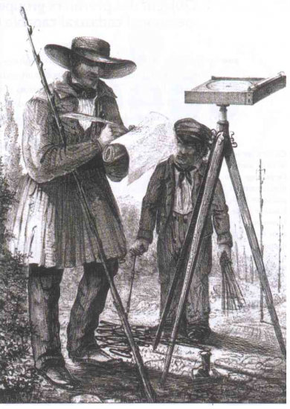
Antoine SCHMID et Nicolas Florent MATIS, arpenteurs géographes
La cartographie prend un essor considérable sous Louis XIV et Louis XV. Ainsi fut créé le corps des « arpenteurs géographes ordinaires du roi », chargés de lever les plans du domaine royal, des capitaineries des chasses et des forêts, et des grands projets d’ouvrage hydraulique, à la fin du XVIIème siècle, les résidences royales, la machine de Marly…
Ils étaient chargés de mesurer la superficie des terres et de dresser des cartes topographiques.

Slide 20
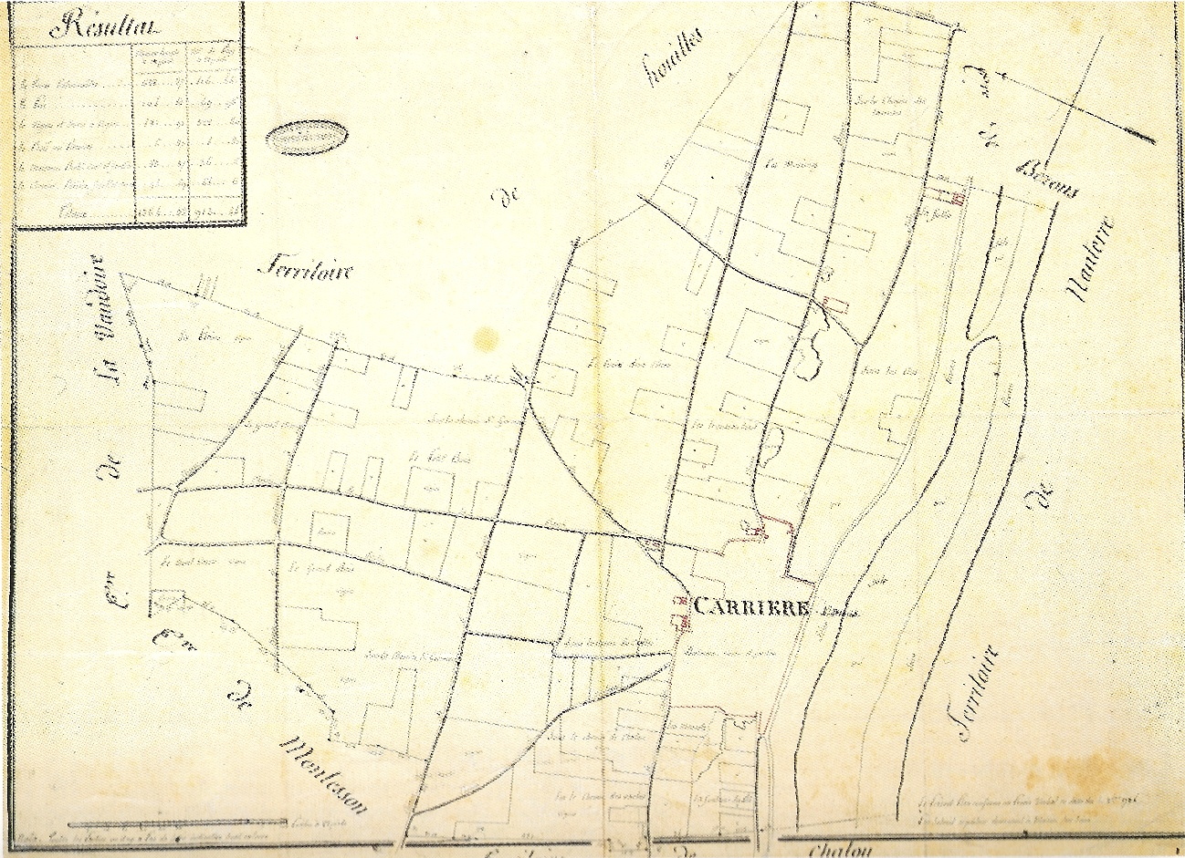
Antoine SCHMID, arpenteur du roi
Le plan d’intendance de Carrières-Saint-Denis borne notre territoire sous sa forme actuelle de « chaussure ».
Réalisé par l’arpenteur Alain SCHMID, il comporte le tableau comparatif des surfaces de terres labourables, de prés, de vignes et terres à vignes, de bois ou remises à gibier du roi, les maisons, bâtiments, cours et jardins, les chemins, rivières et friches… en mesure locale et en mesure du Roy.

Slide 21
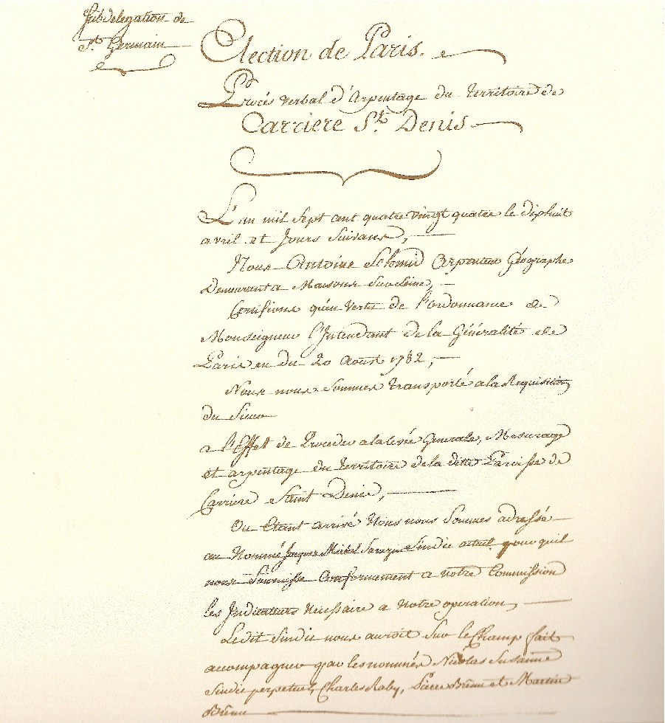
Antoine SCHMID et le procès-verbal du plan d’intendance de 1784
Ce plan de la paroisse de Carrières-Saint-Denis est conforme au procès-verbal dressé le 4 octobre 1784 par « SCHMID, arpenteur demeurant à Maison-sur-Seine » (Maisons-Laffitte), en présence des « nommés Nicolas Suzanne sindic perpétuel, Charles Raby, sieur Brênu et Martin Jérôme ».

Slide 22
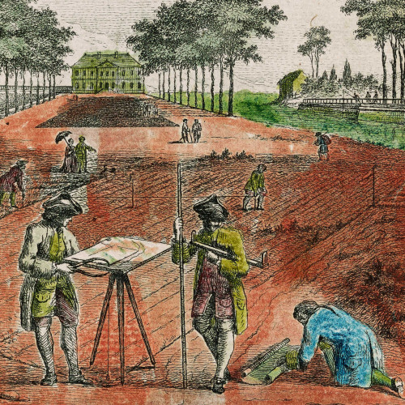
La famille MATIS
Nicolas MATIS le Jeune (1701-1764) figure en 1744 dans les registres paroissiaux de Carrières sous la qualification de « bourgeois ».
Il réalisa les plans de la forêt de Compiègne et la topographie de la capitainerie de Corbeilles en 1746.
Créées sous François Ier, les capitaineries étaient des circonscriptions administratives et judiciaires destinées à assurer le bon fonctionnement des chasses royales. Elles furent supprimées le 11 août 1789, quelques jours après les privilèges seigneuriaux.

Slide 23
Nicolas Florent MATIS, maire de Carrières (1734-1803)
A partir de 1766, il est officier successivement auprès de la Dauphine, du roy, de la comtesse de Provence, de la Cour, avant de devenir commandant de la Garde Nationale.
A partir de 1792, il s’investit dans la vie politique locale jusqu’à être nommé maire de Carrières le 18 juin 1800.
Particularité : il sera le parrain de la petite cloche « Marie» (187 kg) installée en même temps que ses consoeurs « Claude Agathe » et « Félicité »

Slide 24

Claude François Marie DE BELLOY, chevalier lieutenant du roi
Claude François Marie DE BELLOY est né en 1719 à Carrières-Saint-Denis. Il est chevalier, seigneur de Campneuville, lieutenant pour le Roi en Orléannais.
Son père Philippe Sébastien DE BELLOY baille de nombreuses terres à Carrières jusqu’en 1749, date à laquelle il lui succède. Le premier acte date du 20 mai 1750 par lequel il accorde un bail à Pierre HUET et à Geneviève BALLAGNY sa femme. Le dernier, daté du 31 décembre 1752, concerne les marguilliers de la paroisse.
Ce blason est celui des MORANGLE, illustre famille d’ancienne chevalerie connue depuis 1138 don la filiation remonte à Jacques DE BELLOY, chevalier.

Slide 25
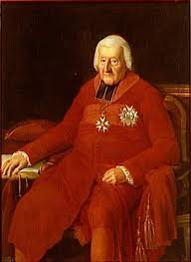
La famille DE BELLOY
Leur famille est originaire de Belloy-en-France, village appartenant en 862 à l’abbaye de Saint Denis, puis intégré, entre 1160 et 1325, à la châtellenie de Montmorency. Elle comporte notamment deux personnalités :
Jean Baptiste DE BELLOY (1709-1808), docteur en théologie, évêque de Marseille (1755) puis archevêque de Paris et cardinal (1802), homme d’église pacifiste qui facilita la conclusion du Concordat, nommé cardinal en 1802,
Auguste DE BELLOY (1815-1871), poète et littérateur, auteur de « Portraits et souvenirs » (1866), mort sans postérité.

Slide 26
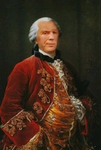
Arnaud DE SILHOUETTE, écuyer secrétaire du roi honoraire
Il possède une demeure à Carrières comme en témoignent les registres paroissiaux de 1740 à 1743 où il est cité notamment comme témoin de mariage de Jean-Baptiste MALLARD, vigneron et procureur de la prévôté de Houilles, et Marie-Catherine BALLAGNY, ou parrain d’enfants du pays.
Fils d’un riche négociant bayonnais, il sera conseiller et secrétaire du roi en 1712. Il est receveur des tailles de Limoges de 1708 à 1712 puis de1718 à 1728. Son beau-père Jérôme ROFFAY était lui-même receveur des tailles de Châtellerault.

Slide 27

La famille DE SILHOUETTE
Au début du XVIIIème siècle, Arnaud DE SILHOUETTE, secrétaire du roi et armateur, revient s’installer à Biarritz.
Le blason familial honore Pernauton DE SILHOUETTE, grand navigateur, commandant du vaisseau « Le Jacques » qui fut le premier français à aborder en 1613 la baie du Spitzberg, sur la route des baleiniers vers Terre Neuve.
SILHOUETTE est la francisation du nom basque « ZILOETA ». Maison franche citée en 1362 et 1498, ZILOETA était noble à la veille de la Révolution.

Slide 28
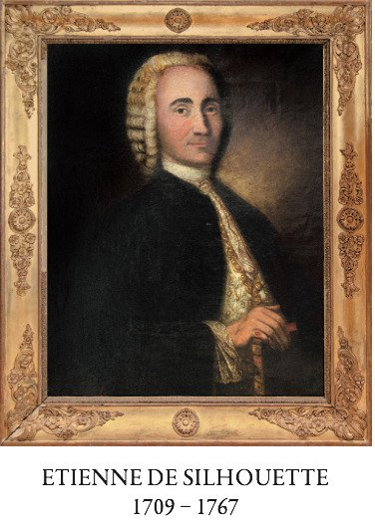
Etienne DE SILHOUETTE
Son fils Etienne DE SILHOUETTE (1709-1767) suit une carrière politique de 1735 à 1757. Il est commissaire du Roi pour le règlement des limites de l’Acadie en 1748.
En 1755, il est nommé Contrôleur général des Finances, représentant le Roi au conseil de la Compagnie des Indes Orientales qui baptisa en son honneur, la 3ème Ile des Seychelles après Mahé et Praslin, Ile Silhouette.
En pleine Guerre de Sept Ans menée contre l’Angleterre (1754-1763), le 4 mars 1759, il est nommé Contrôleur des Finances par Louis XV, sur la recommandation de Madame de Pompadour, et ministre d’Etat.

Slide 29
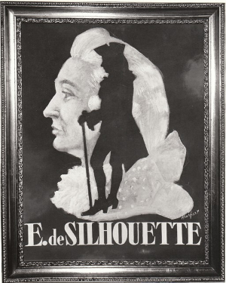
SILHOUETTE, un patronyme devenu mot commun…
Pour financer la guerre, il supprime pensions et exemptions de la taille, réduit les dépenses de la maison du roi, soumet les terres des nobles à une subvention territoriale (20 % du revenu en nature), émet un emprunt de 72 millions de livres sur la Ferme Générale.
Il prélève notamment sur les riches et les privilégiés (les nobles et le clergé étaient exemptés de taxes sous l’Ancien Régime) une « subvention générale », à partir des signes extérieurs de richesse, ce qui suscite de très violentes protestations.
Devenu très vite impopulaire, il est disgracié en novembre 1759, après avoir suspendu les paiements de l’Etat, soit neuf mois seulement après avoir été nommé ministre des finances.

Slide 30
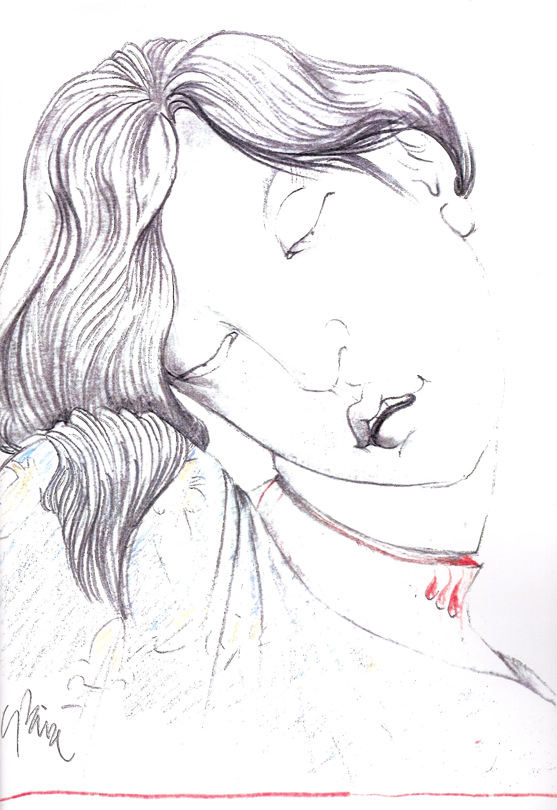
Louise Antoinette FARGEON, comtesse DE BUSSY
Louise Antoinette FARGEON, née en 1726 est la fille d’un conseiller depuis 1718, sous Louis XV, auprès de la Cour des Comptes de Montpellier.
Elle se marie en 1745 avec Louis François Marc Antoine DE BUSSY, écuyer, seigneur de Bizay. Ils ont deux enfants Marguerite Louise, élevée aux Demoiselles de Saint-Cyr et François Louis, par qui tout arriva.
En effet, son fils, chevalier, seigneur de Bizay à Epieds dans le Maine-et-Loire, est un contre-révolutionnaire décidé.

Slide 31
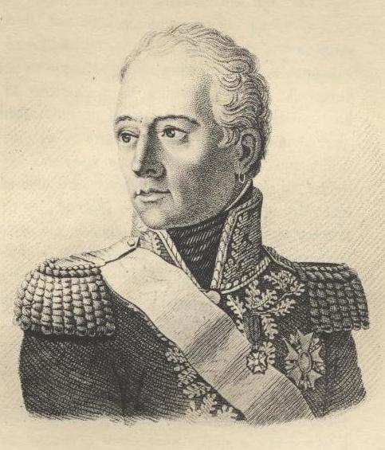
François Louis DE BUSSY
François Louis DE BUSSY prêtait à fonds perdus de nombreuses sommes d’argent à des émigrés.
Le 10 juillet 1793, est créée à Angers la Commission Militaire de l’Armée de l’Ouest, notamment par TURREAU, le meneur des colonnes infernales.
Elle condamne le 24 mars 1794 « François-Louis BUSSY, noble, natif d’Epieds, décoré de la croix de l’ordre de Saint-Louis ». Ce dernier est convaincu d’intelligence avec les Chouans de Vendée.

Slide 32
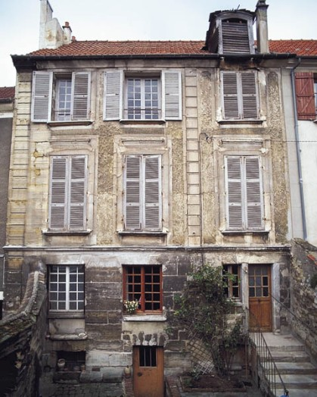
François Louis DE BUSSY
Pendant la Terreur, Carrières-sur-Seine était administrée par le comité de salut public et le comité révolutionnaire chargé d’appliquer la « loi des suspects ».
La municipalité de Carrières reçoit l’ordre de perquisitionner la maison de la Comtesse DE BUSSY mais ne trouve aucun papier « contraire aux lois de la République ».
Malgré tout, convaincue d’intelligence avec l’ennemi, elle sera arrêtée à Chartres le 25 avril 1794, condamnée par FOUQUIER TINVILLE le 28 avril et exécutée le 29.
Ses biens seront restitués en 1796 à ses héritiers qui les vendront en 1803 à Vincent SARAZIN, cultivateur et ancien gardien de la maison et à sa femme Geneviève SUZANNE.

